Slide 1
第3章 k近邻法
导读
Eddy

Slide 2
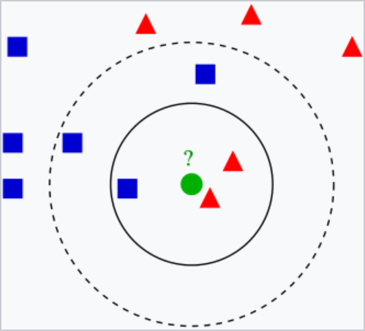

3.1 k近邻算法
算法3.1：
输入：训练数据集$T=\left[\left(x_{1},y_{1}\right),…,\left(x_{N},y_{N}\right)\right)$
$x_{i}∈X⊆R^{n}$，$y_{i}∈Y=\left\{c_{1},⋯,c_{K}\right\}$
实例特征向量$x$
1.根据给定的距离度量，在训练集中找到与$x$最近的k个点，涵盖这k个点的邻域记作$N_{k}\left(x\right)$
2.在$N_{k}\left(x\right)$中根据分类决策规则（如多数表决）决定$x$的类别$y$
输出：实例$x$所属的类别$y$

Slide 3
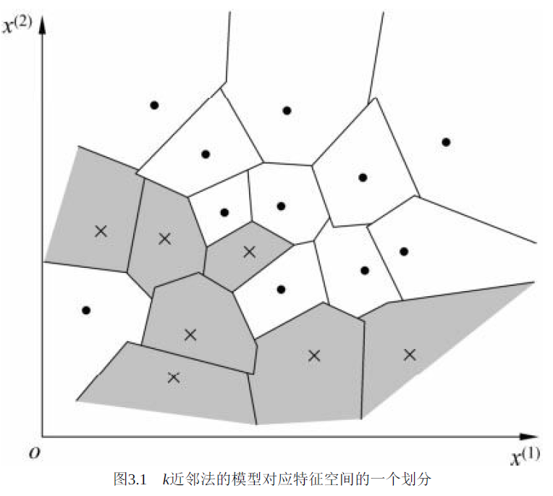
3.2 k近邻模型
模型
k近邻方法没有显示的模型形式

Slide 4
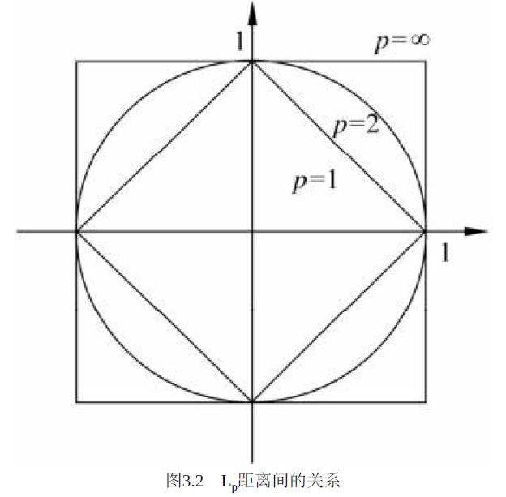
3.2 k近邻模型
距离度量

Slide 5
3.2 k近邻模型
k值的选择

Slide 6

3.2 k近邻模型
分类决策规则
$$\frac{1}{k}\sum_{x_{i}∈N_{k}\left(x\right)}{I\left(y_{i}≠c_{j}\right)}$$

Slide 7
3.3 k近邻法的实现：kd树

